Slide 3
- 1 jeune de catégorie supérieure formé et - 1 éducateur-accompagnant (chargé de l’arbitrage de la mêlée et de la sécurité) ou un éducateur.
QUI ARBITRE ?

Slide 7
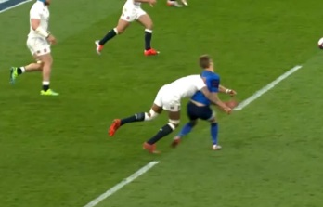
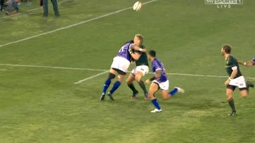
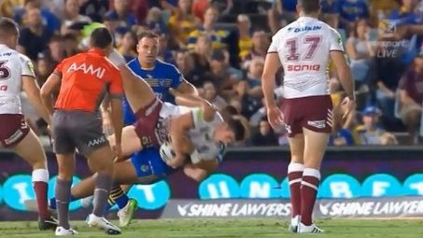
- TOUT PLAQUAGE AU DESSUS DE LA CEINTURE - TOUT PLAQUAGE AVEC 1 SEUL BRAS - LA CUILLERE - TOUTE PROJECTION VERS LE SOL (JUDOKA) - PLAQUAGE CATHEDRALE
PLAQUAGES INTERDITS

Slide 8
Un joueur qui se rend coupable d’un plaquage dangereux doit être systématiquement exclu par l’arbitre (2 minutes) avec remplacement
SANCTIONS

Slide 27
Coup de pied dans l’en-but : à l’endroit de la sortie (quelle que soit l’équipe qui a rentré le ballon dans l’en-but) Coup de pied hors de l’en-but : au point de frappe, à 5 mètres de toute ligne
Le jeu au pied direct en touche

Slide 28
- Opposants à 5 mètres - Vigilance sur la réalisation du Coup de Pied Franc - JEU à l’initiative du joueur, sans coup de sifflet de l’éducateur.
Coup de Pied Franc (CPF)

Slide 29
Du remplacement temporaire de 2 minutes à l’exclusion définitive, selon la gravité de la faute. Le remplacement est obligatoire. Si brutalité caractérisée ou récidive, exclusion définitive du tournoi.
JEU DELOYAL

Slide 30
- AU COUP DE SIFFLET DE L’ARBITRE, LE JOUER DE L’EQUIPE FAUTIVE POSE IMMEDIATEMENT LE BALLON AU POINT DE FAUTE SINON SANCTION (CPF OU 5M DE +, OU REMPLACEMENT SI FAUTES REPETEES) - 5 ESSAIS D’ECART A N’IMPORTE QUEL MOMENT : SCORE ACQUIS DEFINITIVEMENT ET REEQUILIBRAGE OBLIGATOIRE DE QUELQUE MANIERE QUE CE SOIT. - HORMIS CES MODIFICATIONS, LES REGLES DU RUGBY à XV CATEGORIE C SONT APPLICABLES
A savoir

